Slide 1

БАЗИ ДАННИ
Работа с MySQL БД
SQL
МИЛЕНА ТОМОВА - НПО ВРАЦА СОФТУЕР ОБЩЕСТВО – КУРС УЕБ РАЗРАБОТКА- 11.2018 - ВЕРСИЯ 6

Slide 2
Съдържание
Databases, MySQL, SQL - същност и предназначение
PhpMyAdmin – database IMPORT
SQL завки –
select,
read,
update,
delete

Slide 3
Съдържание - 2
Връзка между PHP и база данни /БД/

Slide 4
БАЗИ ДАННИ същност MySQL предназначение SQL phpMyAdmin

Slide 5
База данни, MySQL, SQL
База данни /БД/ - съвкупност от данни/информация/.
MySQL – DBRMS – database relational management system или програма, чрез която записваме и използваме информацията, съхранена в БД.
Как - чрез SQL заявки
Какво е SQL – Standard Query Language
phpMyAdmin – инструмент, написан с РНР. Използва се в браузъра. Служи за администриране/управление на MySQL.
БД, които създаваме и достъпваме в phpMyAdmin представляват съвкупност от данни, организирани в логически свързани таблици.

Slide 6
PhpMyAdmin – database,
table
IMPORT

Slide 7
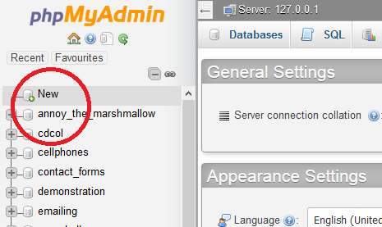
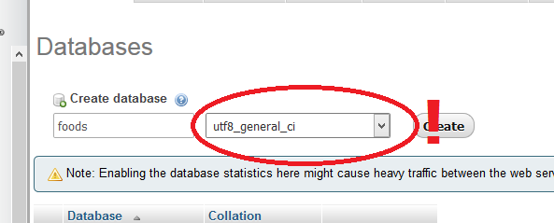
database IMPORT
1.Създаваме нова база данни в
PhpMyAdmin
2. Избираме UTF8 general_ci – за да нямаме проблеми с отпечатването на текстовете на кирилица

Slide 8
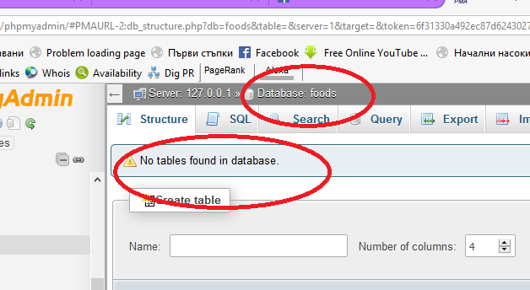
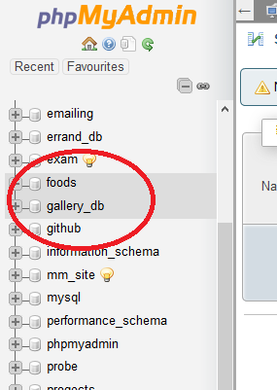
database IMPORT - 2
3. Новата база данни/БД/ се появява в списъка при останалите -
4. Избираме новата, все още празна БД
5. Натискаме IMPORT

Slide 9
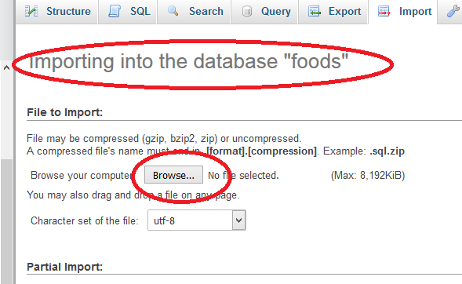
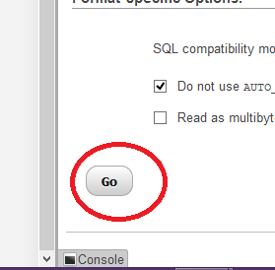
database IMPORT - 3
6. Уверяваме се, че сме в БД, която трябва, и търсим БД, която ще импортираме.
7. Натискаме GO – това ще импортира новата БД

Slide 10
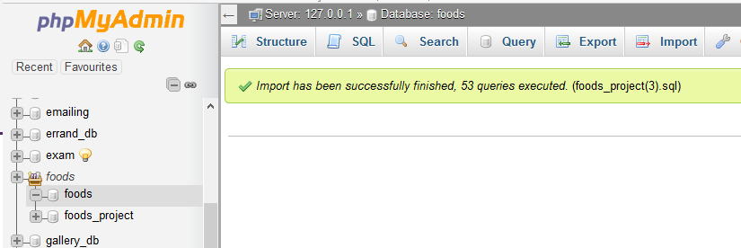
database IMPORT - 4
8. Новата БД е присъединена към останалите в PhpMyAdmin

Slide 11
SQL заявки към БД

Slide 12
Заявки в БД
Написани с SQL. Наричаме ги – query/queries. Насочени са към БД, организирана в таблици.
Видове заявки –
SELECT
INSERT
UPDATE
DELETE

Slide 13
INSERT query

Slide 14
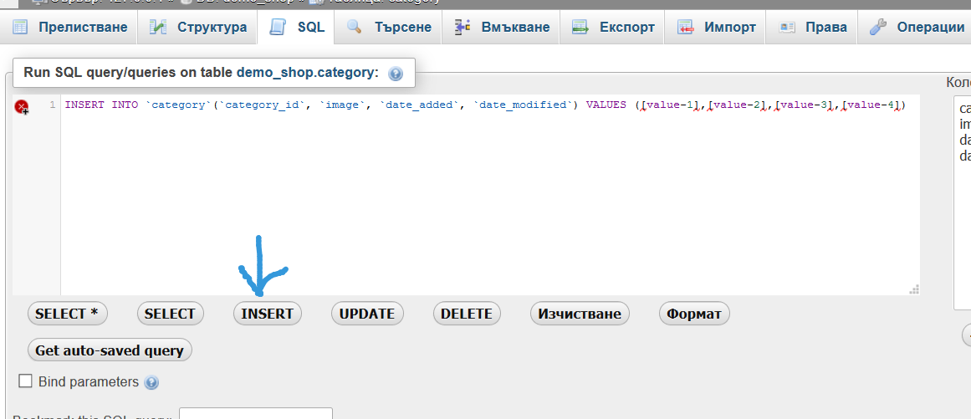
INSERT query

Slide 15
INSERT query
Въвежда данни в таблица
Синтаксис -
INSERT INTO таблица (колони) VALUES (стойности)
Когато въвеждаме стринг – ‘стринг’.
Датата е стринг – ‘yyyy-mm-dd’
Стойностите в колона `id` обикновено се генерират автоматично и не се налага да ги добавяме ръчно!

Slide 16
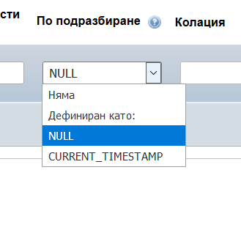
INSERT query
Във всяка колона задължително трябва да бъде посочена стойност за въвеждане!
Или - трябва да е зададена стойност по подразбиране или да е разрешено колоната да няма стойност при INSERT заявка.

Slide 17
SELECT query

Slide 18
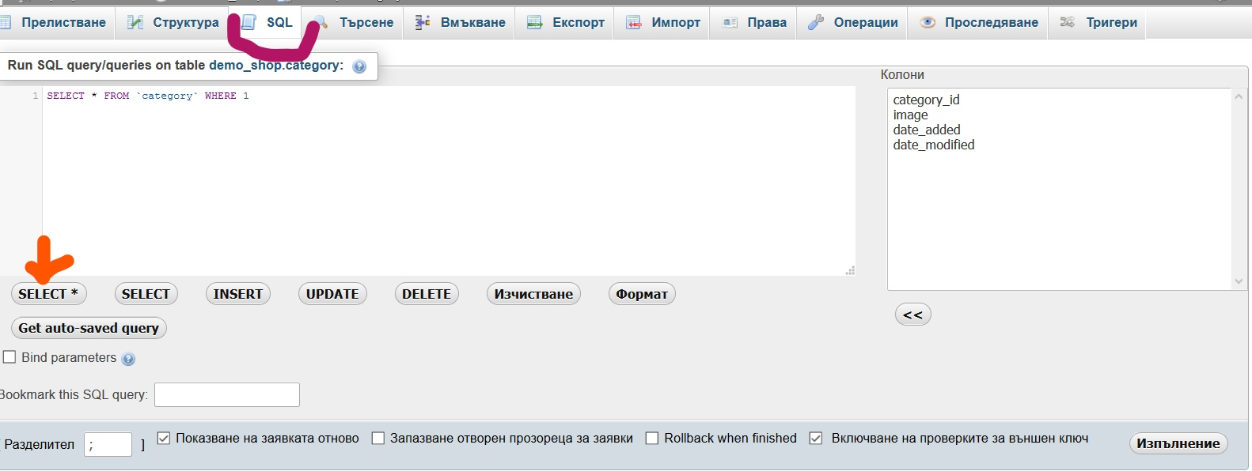
SELECT query
Извлича данни от таблица/и
Синтаксис -
SELECT поле1/, поле2, поле3…/ FROM таблица
SELECT * FROM таблица
Полета – името на колоната, която избираме или */всички колони/
Таблица – името на таблицата, от която извличаме информация

Slide 19
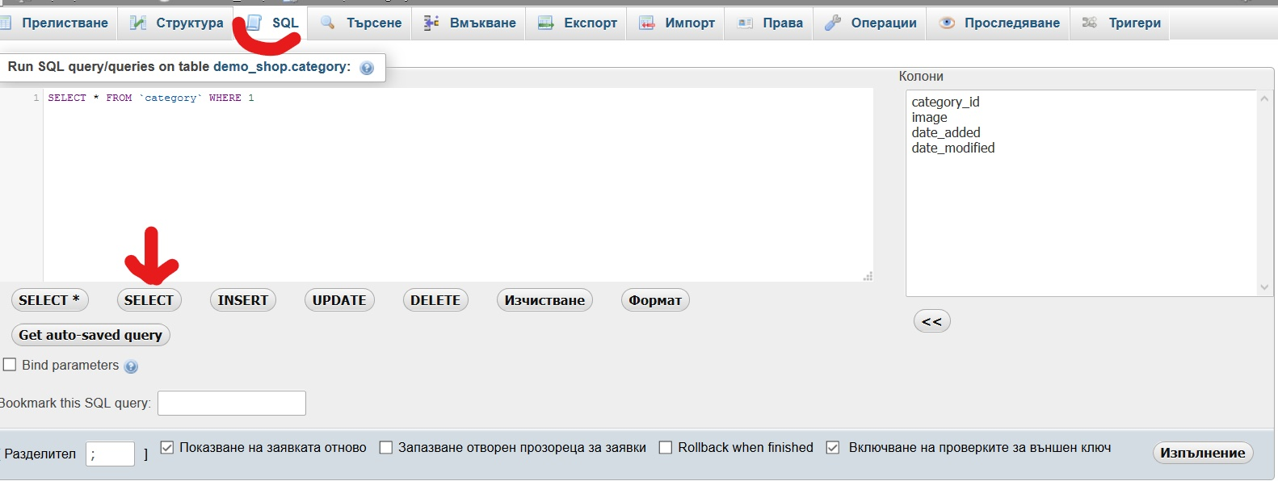
SELECT query

Slide 20
SELECT query
Извлича данни от таблица/и
Синтаксис -
SELECT поле1/, поле2, поле3…/ FROM таблица
SELECT * FROM таблица
Полета – името на колоната, която избираме или */всички колони/
Таблица – името на таблицата, от която извличаме информация

Slide 21
SELECT query - 2
Условия – започват с WHERE условие1 /AND условие 2 …
/не е задължително да присъстват в заявката/
Примери -
да се селектират стойности, които са по-големи >,
по-малки <
равни =
различни от число <>,
различни от стринг <>

Slide 22
SELECT query - 3
Примери -
да се селектират стойности, които са еквивалентни =
започват със LIKE “string%”
завършват със LIKE “%string”,
притежават стринг LIKE “%string%”

Slide 23
SELECT query - 4
Примери -
да се селектират стойности, които са влизат в изброена група от стойности.
SELECT column-names FROM table-name WHERE column-name IN (values)
SELECT Id, CompanyName, City, Country FROM Supplier WHERE Country IN ('USA', 'UK', 'Japan')

Slide 24
SELECT query - 5
Примери за няколко WHERE условия заедно
SELECT * FROM customers WHERE favorite_website = 'techonthenet.com' AND customer_id > 6000
SELECT * FROM products WHERE product_name = 'Pear' OR product_name = 'Apple'

Slide 25
UPDATE query

Slide 26
UPDATE query
Обновява записи в таблица
UPDATE table_name SET column1 = value1, column2 = value2, … WHERE condition;
Не е задължително да променяме стойностите във всички колони.
Ако липсва WHERE условието - ще променим таблицата и във всички редове в указаните колони в резултат на заявката ще имаме еднакви стойности.
Ако има WHERE ще се променят само редовете, които отговарят на условието.

Slide 27
DELETE query

Slide 28
DELETE query
Изтрива записи от таблица!!!!
синтаксис
DELETE FROM table_name WHERE condition;
Препоръчително е първо да се провери WHERE условието дали е коректно със SELECT заявка.
При некоректно зададено WHERE условие е възможно да изтрием таблица, данни, които не желаем.

Slide 29
DELETE query
Често в практиката се използва допълнително поле в таблиците -
date_deleted, със стойност по подразбиране NULL.
В скрипта записа не се изтрива с DELETE заявка, а се променя стойността на date_deleted, като се записва момента на изпълнение на заявката, която е UPDATE. Записа се “скрива” и впоследствие се изтрива от администратор, при определени условия.
Със SELECT се вадят само записите, за които date_deleted = NULL.

Slide 30
Връзка между РНР и БД

Slide 31
Връзка между РНР и БД
ресурси
Свързва PHP кода ни (от папка htdocs/) с база данни (в localhost/phpmyadmin)
Видове връзки
MySQLi (обектно – ориентиран вариант)
MySQLi(процедурен вариант)
PDO (PHP Data Objects)

Slide 32
Връзка между РНР и БД - 2
Създаване на връзката –
$conn = mysqli_connect($servername, $username, $password, $dbname);
$conn = mysqli_connect('localhost', 'root', '', ‘products');

Slide 33
Връзка между РНР и БД - 3
Проверка дали е реализирана връзката
if (!$conn) {
die("Connection failed: " mysqli_connect_error());
} else {
echo "Connected successfully !";
}

Slide 34
Връзка между РНР и БД - 4
mysqli_query() -nизпълнява заявка
mysqli_fetch_assoc() - итерира резултат (минава през редовете на таблицата един по един)

Slide 35
Връзка между РНР и БД - 4
$q = "SELECT * FROM products";
$result = mysqli_query($conn, $q);
if (mysqli_num_rows($result) > 0) {
while($row = mysqli_fetch_assoc($result)){
var_dump($row);
//TO BE CONTINUED
}
} //$row – съвпада с ред от таблицата и е асоциативен масив.
//Цялата таблица в БД е двумерен масив – съвкупност от n-брой $row-масиви

Slide 36

Сламки☺

Slide 37
Досадни грешки
Датата е стринг! Подавайте я във формат ’уууу-mm-dd’ при запис в БД
Ключовете на масивите, които ‘вадите’ от БД /имената на колоните на таблиците в БД/ взимайте с copy&paste – много често ги преписваме грешно.
Не изпускайте кавичките на ключовете!!!
/to be continued …/

